Slide 1

HET OELOEWAKASEBAÏSME
Word lid van onze religie!

Slide 2
INHOUD
Wat is Kotris?
Wat is het Oeloewakasebaïsme?
Wat zijn de kernpunten van het Oeloewakasebaïsme?
Wie zijn de belangrijkste goden van het Oeloewakasebaïsme?
Andere belangrijke mythologische figuren
Wie is de Frikn-dèl?
Waarom moet je lid worden van het Oeloewakasebaïsme?
Van deze pitch

Slide 3
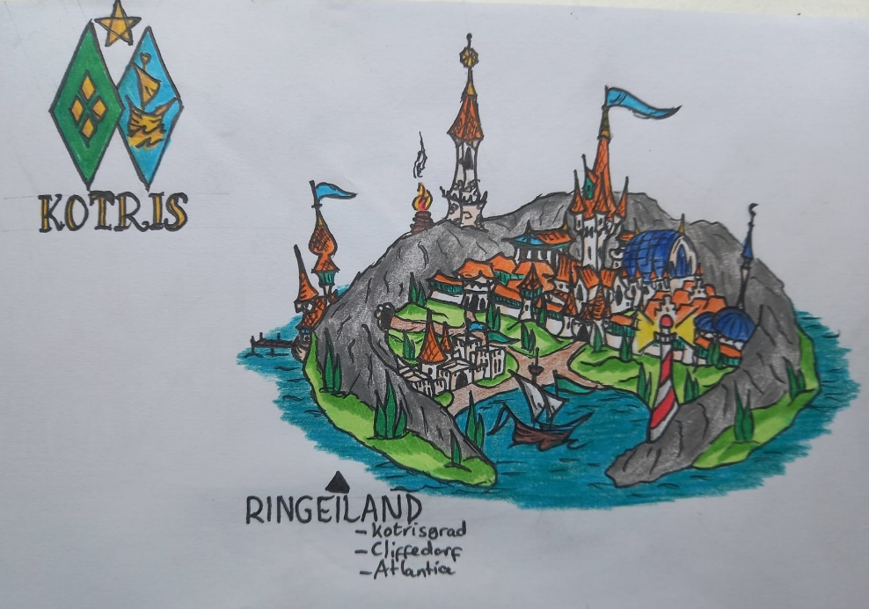
WAT IS KOTRIS?
Kotris is een fantasy-wereld, bedacht door Koen [redacted], Tristan Neve en [redacted]*.
Kotris werd (volgens de lore) gesticht in 1341 door Dmitri Bloerkanov, en is daarna doorgegroeid tot een van de mooiste, welvarendste en eerlijkste landen ter wereld. Hiervoor wordt Koning Vladimir II Ilmatar verantwoordelijk gehouden.
De staatsreligie van Kotris is
het Oeloewakasebaïsme.
<Ringeiland, het belangrijkste eiland van Kotris, hier getekend door Tristan Neve.
*Met hulp van o.a. Kotris-leden [redacted], Luc [redacted], [redacted], [redacted], [redacted], [redacted], [redacted] & [redacted] en ex-leden [redacted], [redacted], [redacted], [redacted] & [redacted].

Slide 4
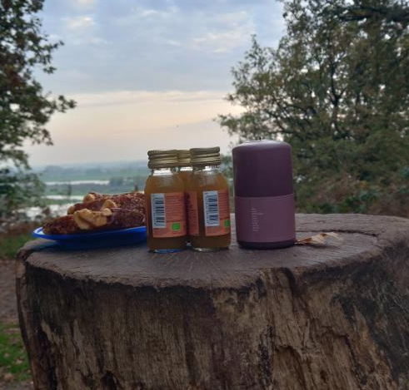
WAT IS HET OELOEWAKASEBAÏSME?
Het Oeloewakasebaïsme is de staatsreligie van het fantasy-land Kotris.
Het is een polytheïstische religie.
Oeloewakaseba is de oppergod.
De 28 Goden en Godinnen wonen onder de Grebbeberg*.
De leider van het Oeloewakasebaïsme is de Frikn-dèl**.
Een Kotrisiaans offer op de Grebbeberg, oktober 2022. >
*Een heuvel in de provincie Utrecht. De rede hiervoor is onbekend.
**Lijkt op de baan “Paus”, maar dan met gratis toegang tot snackbars.

Slide 5
Wat zijn de kernpunten van het oeloewakasebaïsme?
De kernpunten van het Oeloewakasebaïsme werden in 1347 vastgelegd door de eerste Frikn-dèl Oelëoel. Hij vatte ze samen in Drie Basistaken en Zes Zuilen.
De Drie Basistaken:
De Zes Zuilen
Eten
Drinken
Slapen
Ionisch: houd van de Griekse oudheid
Marmer: maak mooie dingen
Geel: bananen zijn lekker
Kapot: ben lui, doe geen moeite (behalve voor leuke dingen)
Vrouwvormig: iedereen is gelijk
Poepboot: betekenis onbekend

Slide 6
Wie zijn belangrijkste goden van het Oeloewakasebaïsme?

Slide 7
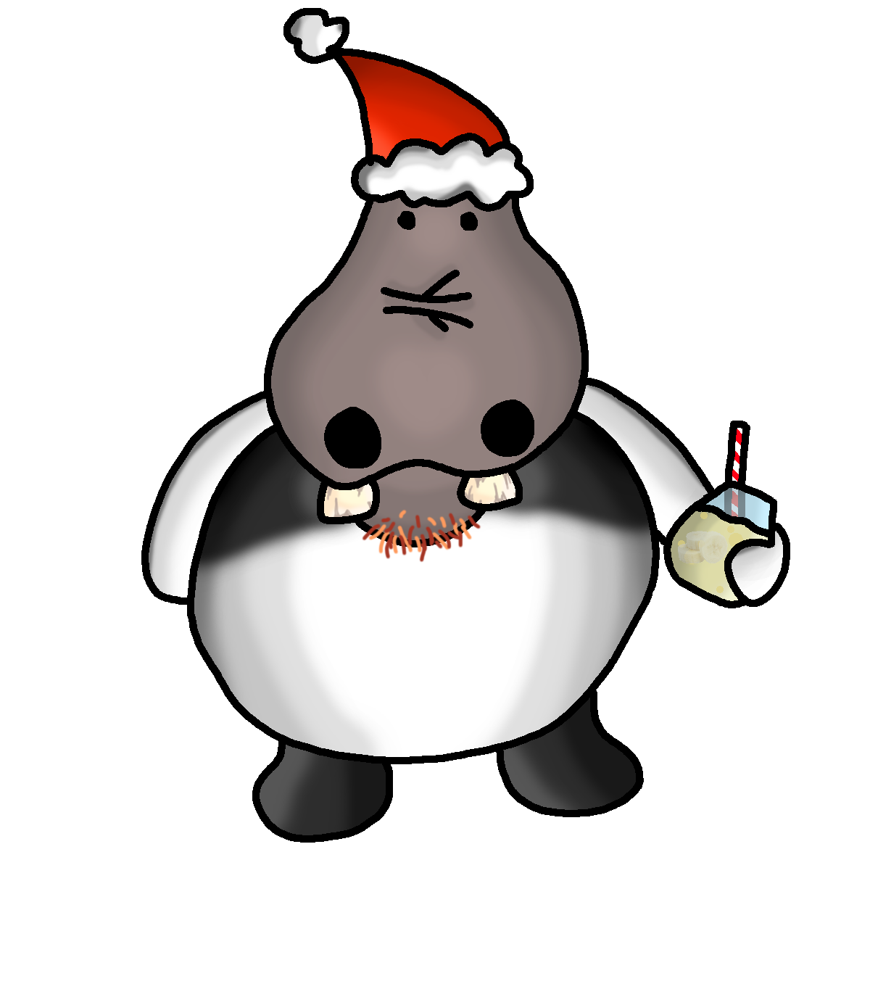
1. OELOEWAKASEBA
Oeloewakaseba is de Kotrisiaans oppergod. Hij is de god van eten, drinken en plezier, en de voorzitter van de Goddelijke Wereldraad. Ook is hij de heer van de Grebbeberg.
Kenmerken:
Half panda-half nijlpaard.
Houdt van smoothies, bananen en ravioli.
Karakter: superaardig, niet serieus, goed gevoel voor humor, kleptomaan, pyromaan, lichtelijk egoïstisch.
^ De oppergod Oeloewakaseba

Slide 8
2. JARNOS
3. RUTGER
Jarnos is de Kotrisiaanse god van het Leven en het Lot. Hij bepaald, in hoeverre de goden daar invloed op hebben, hoe jouw leven gaat*. Hij is de zoon van Oeloewakaseba en Stropop-Vogelverschrikker**.
Kenmerken:
Lange man met baard en teveel gel in zijn haar.
Houdt van videogames en natuurwetenschappen.
Karakter: joviaal, lacht graag (en hard), flauw gevoel voor humor.
Rutger is de Kotrisiaanse god van Culturen en Talen. Hij is een goedaardige godheid, en is de vader van Niels, de God van de Kunst. Rutger is goed in grammatica, wat zijn minst gewaardeerde talent is.
Kenmerken:
Lange man met te wijde kleding en altijd een vrolijke twinkeling in zijn ogen.
Vindt het leuk om ruïnes te bekijken.
Karakter: rustig, vriendelijk, grappig, eigenlijk niks op aan te merken.
*Tenzij hij geen zin heeft. Dan doet hij dat niet, en dan moet je zelf maar gewoon over je leven beslissen.
**De Beschermgodin van de Natuur. Eigenlijk heet ze Animlín, maar niemand noemt haar meer zo sinds dat ze door de zeegod Poseidon werd gespot terwijl ze (in een slechte bui) in een graanveld in Siberië vogels weg aan het jagen was.

Slide 9
4. AHMED
5. IKEÄSON
Ahmed is de God van de Wetenschap, de Ruimtevaart, de Muziek en de Wasberen. Hij is een van de populairste goden.
Kenmerken:
Wasbeer met tulband en krulsnor.
Is dol op fluitspelen en muziek maken (het liefst zo vals mogelijk).
Karakter: vrolijk, charmant, lichtelijk sadistisch en onrealistisch.
Ikeäson is een relatief jonge god. Xij is vice-oppergod & God van Lego, Meubels, Doolhoven, Haaien en Zweedse Gehaktballetjes.
Kenmerken:
Haai-man gemaakt van steeds verplaatsende legoblokjes, gehuld in een gewaad met het motief van de Zweedse vlag.
Houdt van Zweedse gehaktballetjes en spelen met lego.
Karakter: heel speels en kinds, heeft een lach en blik zo schattig als een babykatje.

Slide 10
ANDERE GODEN
Arthur, God van het Licht
Animlín Stropop-Vogelverschrikker, beschermgodin van de Natuur
Petros, God van Stenen en Bergen
Francie, God van het Weer
Agiospoulos, God van de Aardrijkskunde en de Kippen
Claudia, Assistent-Godin van Rutger
Niels, Vice-Oppergod, God van de Kunst en grotschilderingen.
Enrico de Rob (ook wel “[redacted]”), God van het Recht en Onrecht.
Bollo, God van Rondvormigheid, Spellen en Rode Panda’s.
Morboíeäâyuöïîéàyáòôl, God der Katten, Opperkat van de Grebbeberg, Tovenaar-Koning der Katten van de Archipel.
Bart de Kat, God van de Comfortabele Stoelen en de Democratie.
Toby Mollebogezi, God van Vogels, Oorlog en Vrede.
Fritz, God van de Dood
Quentalindissë, Godin van Sterren en Verhalen
Barbara Ithiluín, Godin van de Maan
Poseidon, God van de Zee
Kronos, Manager O.D.E.T.H.*
Varuna, God van de Indische Oceaan en Knoflookbrood
Pan/Nap, Sater met persoonlijkheidsstoornis, God van de Natuur
Mauritz, God van de Insecten
Frederik-Hendrik, God van de Woestijndieren
Dennis, God van de Elementen
Fleäs, God van Vuur, Warmte, de Haard, Flexibiliteit en Eindigheid.
*Onderwereld, Demonen, Elektriciteit, Tijd en Honden.

Slide 11
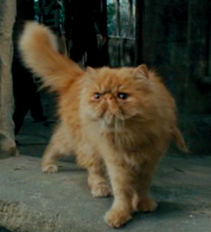
Oeloewakaseba’s geliefde huisdier: de kat morbËAIyúèíeoaeäíèûëîl
Uitgesproken: Morb’l
Chagrijnig oud rotbeest, maar Oeloewakaseba houdt van hem
Terroriseert de Grebbeberg
Aanbeden in elke Kotrisiaanse kerk en tempel.
Name origin: iemand noemde hem een “mormel” en Oeloewakaseba dacht dat die persoon “Morboíûèíäeuiöàóîíúàl” zei.

Slide 12
ANDERE BELANGRIJKE MYTHOLOGISCHE FIGUREN

Slide 13
Sint-Imme
Imme is de grote profeet van het Oeloewakasebaïsme. Hij reisde de hele wereld over om de woorden van Oeloewakaseba te verspreiden, maar werd door de Chinese Keizer ter dood veroordeeld. Hij droeg de geit die hem moest doodknauwen helemaal naar de heilige stad Delphi, zodat hij op heilige grond kon sterven. Zijn 8 apostelen verspreidden daarna het Oeloewakasebaïsme.
Sint-Oelëoel
Oeleöel van Byzantium was de eerste Frikn-dèl van het Oeloewakasebaïsme. Destijds bestonden er nog niet veel regels voor de Frikn-dèl, en dus heeft hij zijn kans gegrepen en zichzelf zonder rede heilig verklaard.
Sint-Luniël
Luniël was een slimme vrouw in het Byzantijnse Rijk. De Christelijke Kerk was het echter niet eens*. Dus moest ze vluchten. Ze ondernam dapper de reis naar Kotris, waar ze samen met Dmitri Bloerkanov Kotris stichtte.
Sint-Olivièr
Olivièr was een transgender in het Romeinse Rijk. Ook hield hij van veel eten. Toen besloot Oeloewakaseba tot een out-of-character-move en bestrafte dit. Olivièr kon zoveel eten als hij wilde, maar het zou nooit zijn maag vullen. Zo ontstond junkfood.
Sint-Dardanella
Dardanella was de dochter van Enrico de Rob, en werd geboren met vlammenwerpers in plaats van armen. Dus grilde ze alles wat ze tegenkwam: onschuldige klasgenootjes, demonische geiten, de stad Londen…
*Niet met een specifiek iets, gewoon met haar bestaan in het algemeen.

Slide 14
Sint-Ingrid
Ingrid was een jongen van 3 jaar, 6 maanden, 3 weken, 1 dag, 90 minuten en 22,4 seconden oud, die de hoofdrol speelt in het allerbekendste Kotrisiaanse Sprookje Ingrid en Meneer Bos*. Hij werd in de luren gelegd door de kwaadaardige Kutrussische varkensman Meneer Bos, die hem in een poema liet wonen en zijn hondje doormidden hakte met een bijl. Hij werd tot heilige verklaard door Frikn-dèl (paus) Plastiv.
Sint-Iögrysch
Iögrysch de Mopperkont is de hoofdpersoon in De Tragische Lotgevallen van de Kinderen van Iögrysch. Nadat hij de Toren van Babel had verwoest werd hij gevangengezet door de Koning van Kutrus. Zijn kinderen, Toon, Antoon en Margoon (die haar naam veranderde in Piet) gingen naar hem op zoek, maar overleefden geen van drieën de zoektocht.
Sint-Albadin
Albadin was een Kretaanse jongen, die nieste en per ongeluk een magische lamp activeerde. De capibara-geest die uit de lamp kwam, Narsya, gaf hem 2,5 wens. De eerste twee wensen gingen volledig in vervulling, maar toen Albadin zijn derde wens uitsprak, een mooie stad, werd alleen de helft vervuld. Er ontstond wél een stad, maar dit was dan wel Meerhoven.
Sint-Maickell
Maickell is een legendarische held, die in een episch besjesgevecht in de bossen van Intergrad de Grote Boze versloeg.
* Geschreven door Kotris’ allerbekendste en meest-geëerde dichter en toneelschrijver, Iandillun Aethiopicus VI.

Slide 15
Wie is de Frikn-dèl?
De Frikn-dèl is de Kotrisiaanse versie van Paus. Hij is de religieus leider van het Oeloewakasebaïsme.
De Frikn-dèl bepaald hoe de wil van Oeloewakaseba wordt geïnterpreteerd. Hij staat in direct contact met Oeloewakaseba, tenzij Oeloewakaseba de Frikn-dèl niet mag.
De Frikn-dèl wordt verkozen door de Johan*, die zijn keuze maakt aan de hand van een bitterballen-eten toernooi (“De Bitterballenbattle”).
De Frikn-dèl is nu …
*De Johan is een titel. Zijn volledige taakomschrijving is het kiezen van een Frikn-dèl. Hij wordt verkozen door het Kotrisiaanse volk, en is per definitie een ginger. Bij de vorige Johanverkiezing versloeg Rupert Grint Ed Sheeran, maar dat is verder niet belangrijk, omdat Koen en Tristan toch altijd de beslissing maken.

Slide 16
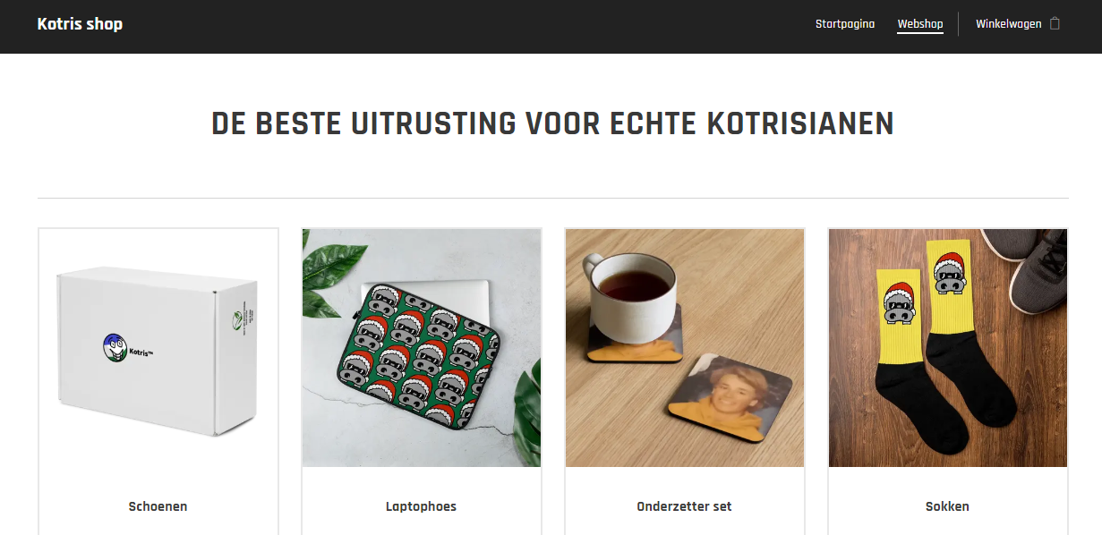
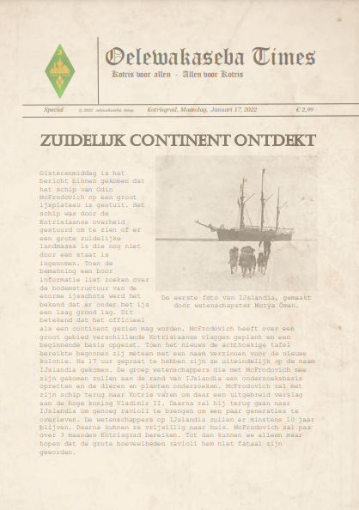

WAAROM Moet je lid worden van het Oeloewakasebaïsme?
Omdat het de beste religie is.
Je mag mee op de jaarlijkse pelgrimstocht naar de Grebbeberg.
Je krijgt toegang tot ons semi-jaarlijkse tijdschrift, The Oeloewakaseba Times.
Je mag Holy-Shots drinken.
Kotris-lidmaatschap inbegrepen.
Je mag meehelpen met het schrijven van mythes.
Toegang tot de Kotris-discord
Ben je geïnteresseerd? Neem contact op met Koen [redacted], Tristan Neve of [redacted]!

